Slide 1

Голосовые технологии
Рабочая группа

Slide 2
Проблема и цель
Сотрудники транспортной сети не всегда сообщают вовремя о возникших проблемах/инцидентах
Задержки начала решения инцидентов приводят к убыткам
Цель проекта за счет внедрения ИИ уменьшить время выявления инцидентов.

Slide 3
Решение
Используем звук переговоров сотрудников
Переводим речь в текст
Проводим анализ текста и звука для сигнализации о возможном инциденте

Slide 4
Бизнес метрика
Стремимся выразить в деньгах или ином целевом показателе качество работы системы.
Бизнес метрика, характеризующая потери, связанные со временем обнаружения инцидентов и затратами отработки ложных регистраций:
N_tp - количество фактических выявленных инцидентов за период
с, руб/час - средняя стоимость убытков, связанных с увеличением времени обнаружения инцидента на один час
T_avg, ч - среднее время обнаружения инцидентов
N_fp - количество ложно обнаруженных инцидентов
c_fn, руб - стоимость отработки ложнообнаруженного инцидента

Slide 5
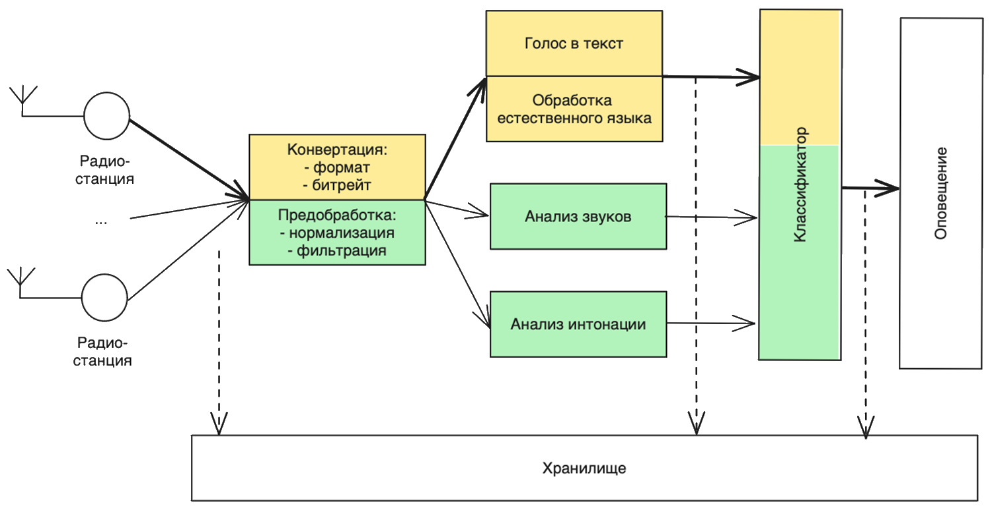
Бизнес метрика

Slide 6
Нужто рассказать как подготовливались данные в пет-проекте (у нас же нет настоящих пока)
И что данные разделены на обучение и тест (или как там было решено, не помню)

Slide 7
Тестирование моделей

Slide 8
Результаты NLP части:
Перенесено на предыдущий слайд
Учитывая, что в пробной выборке нет дисбаланса классов, то для простоты использвоали метрику Accuracy
Простые методы на основе мешка слов имеют точность 0.77
Дообученный BERT - 0.83. Для раскрытия возможностей модели нужно больше данных (для проверки концепции использовалось 600 строк)
Значимо увеличить качество можно за счет хорошо подготовленных данных для обучения, используемых в реальной задаче.

Slide 9

Мы не стоим на месте
Моделирование шумов и разного качества, громкости. Доработка моделей.
Интонационный анализ
Анализ посторонних звуков
Сохранение данных для расширенной аналитики
Переобучение на ошибках
Идентификация по голосу

Slide 10
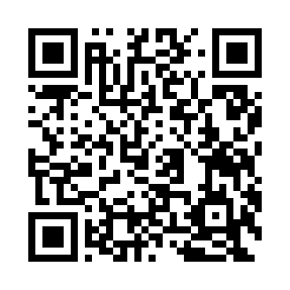
Мелкумян Денис Тигранович
Науменко Дмитрий Сергеевич
Шебардин Евгений Геннадьевич
АО «КНИИТМУ»

